Slide 1
입찰품목규격 확인서
(품목번호 : 1)
2015. 7. 24
한국항공대학교
○ 제출업체 : (인)

Slide 2
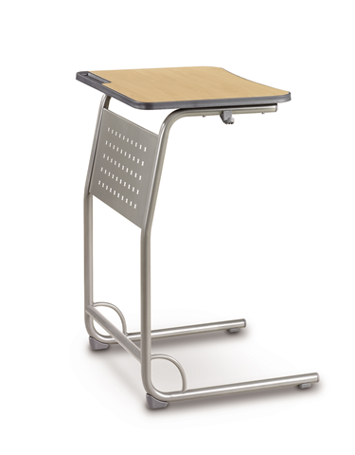
품 명 | 수강용 책상 | 규 격 | 600*540*730
제 조 사 | 제작 | 수 량 | 840 EA
IMAGE
규격 및 사양
상판 : 18T PB에 0.6T HPM, 밑면 Backer 접착 후 4면 엣지 마감
상판규격 : W600*D400*20T (E0등급 이상의 국산 상판 사용)
* 납품 시 제품에 대한 시험성적서 제출(한국건설생활환경시험연구원)
프레임 : 구조용 탄소강관 파이프(Ø26.7 두께: 1.8T), 분체정전도장(표면처리)
보강대 : 마환봉(Ø12)
가방걸이 : 플라스틱 사출성형 – 폴리프로필렌(PP)
발굽 : 플라스틱 사출성형(ABS)
특이사항
특별히 규격 및 사양에 명시하지 않은 재질 및 두께의 허용치는 KS규격에 따르며,
대학에서 제시한 규격의 재료가 없는 경우에는 규격치 이상으로 한다.
상판은 E0 등급 이상을 사용하여야 하며, 납품 후 무작위로 선정한 제품을 품질검사전문기관 의뢰, 규격 미달 시 전수 반품한다.
제품하자보증기간은 3년 이상으로 한다.
상기와 같이 입찰품목 규격을 확인하였으며 이에 대해 준수할 것을 확약합니다.
업체명 : 사업자등록번호 :
주소 : 대표자 : (인)
1-1

Slide 3
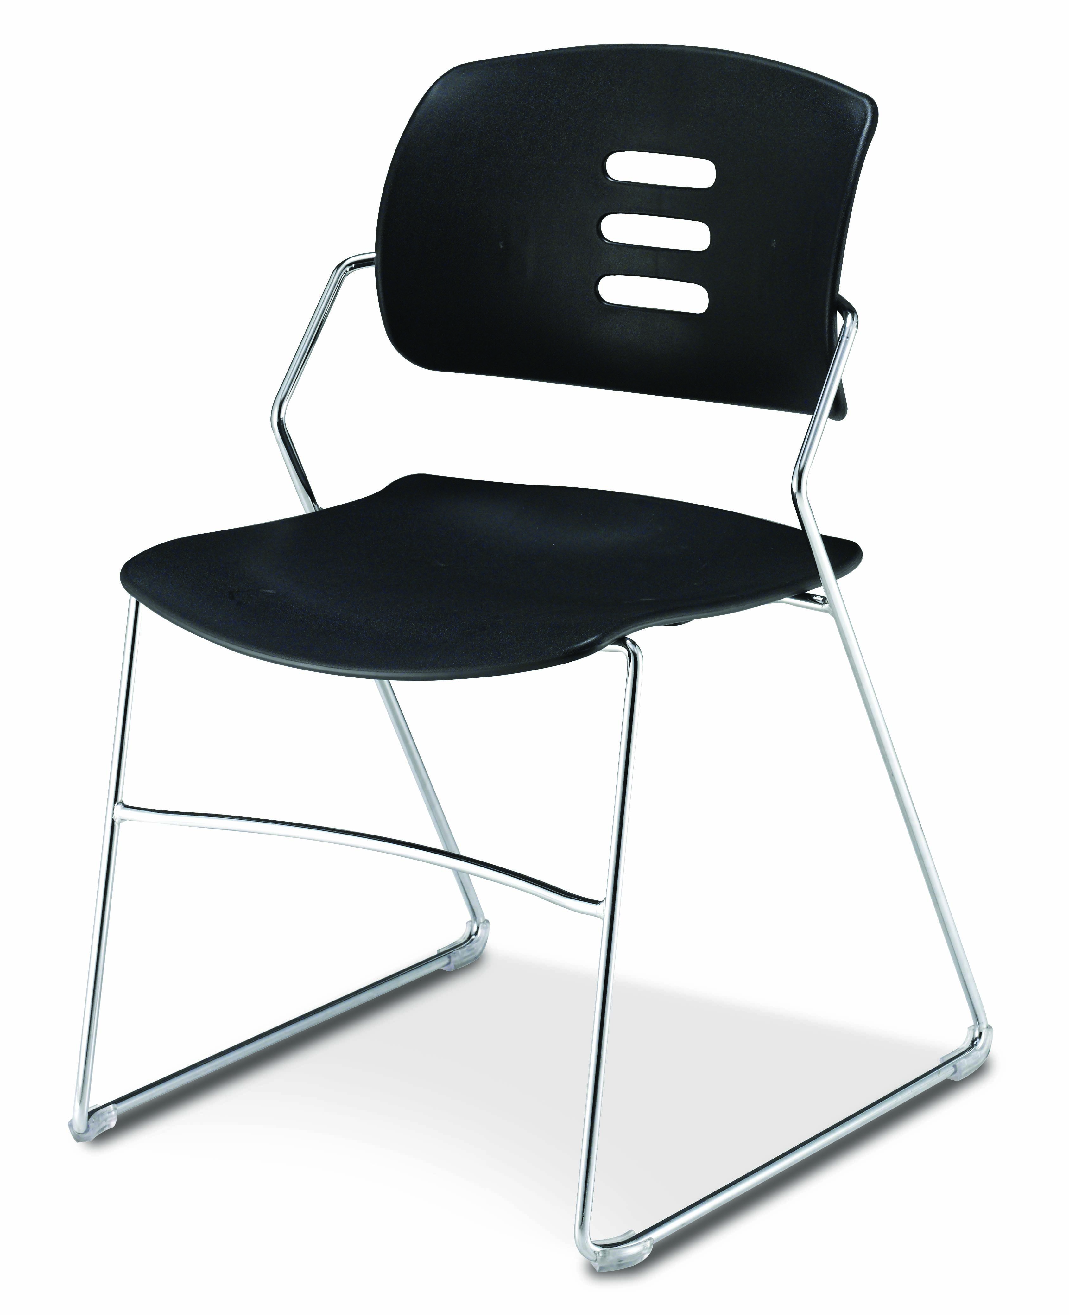
품 명 | 수강용 의자(B) | 규 격 | 510*540*800
제 조 사 | 제작 | 수 량 | 420 EA
IMAGE
규격 및 사양
외장재(등판, 좌판) : 경질플라스틱 사출성형
마감재 : 없음
쿠션재: 없음
프레임(다리) : 파이프 12mm, Cr도금
고정발굽 : 플라스틱 사출성형(ABS)
특이사항
특별히 규격 및 사양에 명시하지 않은 재질 및 두께의 허용치는 KS규격에 따르며,
대학에서 제시한 규격의 재료가 없는 경우에는 규격치 이상으로 한다.
제품하자보증기간은 3년 이상으로 한다.
상기와 같이 입찰품목 규격을 확인하였으며 이에 대해 준수할 것을 확약합니다.
업체명 : 사업자등록번호 :
주소 : 대표자 : (인)
1-2

Slide 4
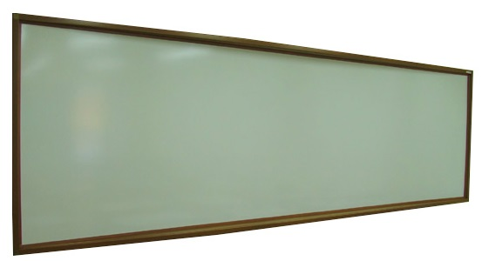
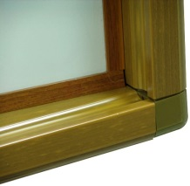
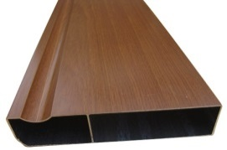
품 명 | 범랑화이트보드(유광) | 규 격 | 4800*1220
제 조 사 | 제작 | 수 량 | 15 EA
IMAGE
모서리
마커, 지우개 받침
규격 및 사양
범랑칠판 : 0.3mm 최고급 스틸 원판에 특수 세라믹으로 1400°C 열처리 코팅
칠판 테두리 : 알루미늄 프레임(상부, 측부 35*75*1T / 하부 받침대 35*120*1T)
칠판 모서리 : 플라스틱 성형 사출 마감
프레임 표면 : 열 전사 코팅 방식으로 우드컬러 색상 마감
특이사항
특별히 규격 및 사양에 명시하지 않은 재질 및 두께의 허용치는 KS규격에 따르며,
대학에서 제시한 규격의 재료가 없는 경우에는 규격치 이상으로 한다.
제품하자보증기간은 3년 이상으로 한다.
상기와 같이 입찰품목 규격을 확인하였으며 이에 대해 준수할 것을 확약합니다.
업체명 : 사업자등록번호 :
주소 : 대표자 : (인)
1-3

Slide 5
품 명 | 범랑화이트보드(유광) | 규 격 | 4200*1220
제 조 사 | 제작 | 수 량 | 5 EA
IMAGE
모서리
마커, 지우개 받침
규격 및 사양
범랑칠판 : 0.3mm 최고급 스틸 원판에 특수 세라믹으로 1400°C 열처리 코팅
칠판 테두리 : 알루미늄 프레임(상부, 측부 35*75*1T / 하부 받침대 35*120*1T)
칠판 모서리 : 플라스틱 성형 사출 마감
프레임 표면 : 열 전사 코팅 방식으로 우드컬러 색상 마감
특이사항
특별히 규격 및 사양에 명시하지 않은 재질 및 두께의 허용치는 KS규격에 따르며,
대학에서 제시한 규격의 재료가 없는 경우에는 규격치 이상으로 한다.
제품하자보증기간은 3년 이상으로 한다.
상기와 같이 입찰품목 규격을 확인하였으며 이에 대해 준수할 것을 확약합니다.
업체명 : 사업자등록번호 :
주소 : 대표자 : (인)
1-4

Slide 6
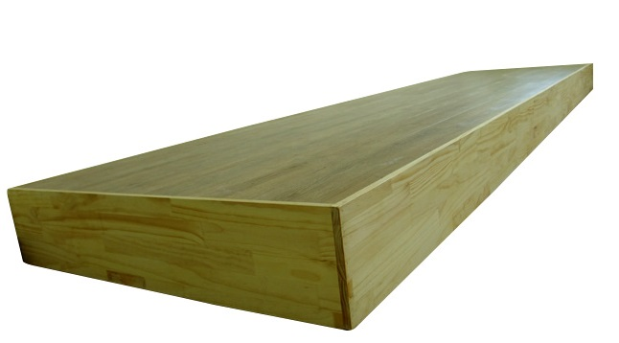
품 명 | 교단(우드타일) | 규 격 | 2400*1000*150
제 조 사 | 제작 | 수 량 | 28 EA
IMAGE
규격 및 사양
상판 : 12mm 두께의 합판을 사용하고,15mm MDF로 가로대 200mm 간격으로 제작
-표면 : 사용자 지정 데코 타일 마감
측판 및 후판 : 18mm 집성원목 사용
도장 : 스텐 오일로 측면표면 도장 마감
특이사항
특별히 규격 및 사양에 명시하지 않은 재질 및 두께의 허용치는 KS규격에 따르며,
대학에서 제시한 규격의 재료가 없는 경우에는 규격치 이상으로 한다.
제품하자보증기간은 3년 이상으로 한다.
상기와 같이 입찰품목 규격을 확인하였으며 이에 대해 준수할 것을 확약합니다.
업체명 : 사업자등록번호 :
주소 : 대표자 : (인)
1-5

Slide 7
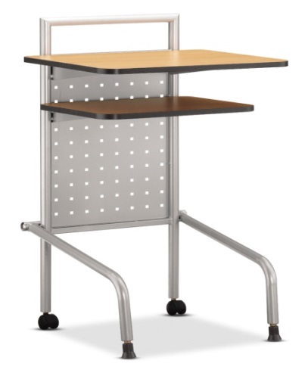
품 명 | 교탁 | 규 격 | 800*540*1100
제 조 사 | 제작 | 수 량 | 14 EA
IMAGE
규격 및 사양
상판 : 20T PB에 LPM 압착, 밑면 Backer 후 4면 엣지 마감
상판규격 : W800*D500*23T / 선반 : W630*400*23T (배선구 타공)
프레임 : 구조용 탄소강관 파이프(Ø33.5 두께: 1.8T) / 브라켓 : 철판 2.0T
가림판 : 냉간압연강판 0.8T / 마감 : 분체도장으로 마감
도장 : 분체 정전 도장
캐스터 : 브레이크 장착(앞쪽), 조절발 대신 탄소강관 파이프 (Ø33.5 두께: 1.8T) 에
플라스틱 사출발굽 마감(뒤쪽)
특이사항
특별히 규격 및 사양에 명시하지 않은 재질 및 두께의 허용치는 KS규격에 따르며,
대학에서 제시한 규격의 재료가 없는 경우에는 규격치 이상으로 한다.
제품하자보증기간은 3년 이상으로 한다.
상기와 같이 입찰품목 규격을 확인하였으며 이에 대해 준수할 것을 확약합니다.
업체명 : 사업자등록번호 :
주소 : 대표자 : (인)
1-6

Slide 8
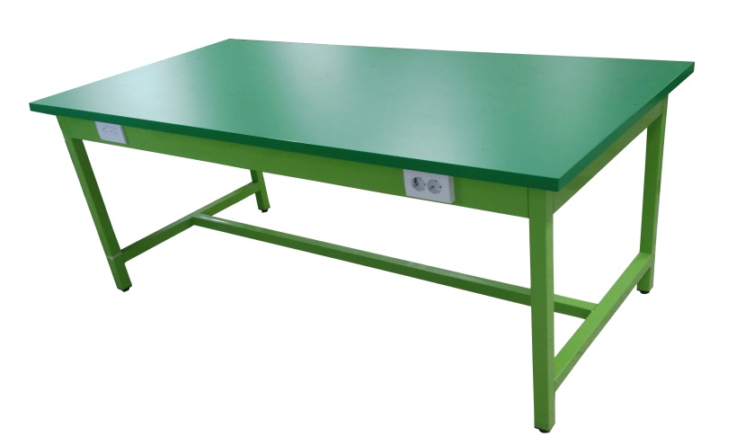
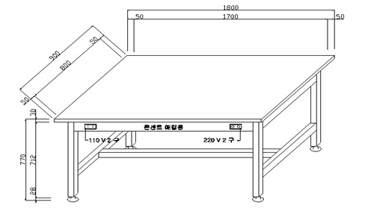
품 명 | 작업대 | 규 격 | 1800*900*770
제 조 사 | 제작 | 수 량 | 36 EA
IMAGE
규격 및 사양
상판재질: 메라우드(30T 특수합판에 Meramin과 ABS로 본딩 후 마감)
하부 : 1.4T 40*40 각 파이프 사용
상판 하부 좌, 우 220V, 110V 2구 콘센트 각 한개씩 부착 (1T이상의 철판 사용)
도장 : 사용자 지정색으로 분체도장 마감
특이사항
특별히 규격 및 사양에 명시하지 않은 재질 및 두께의 허용치는 KS규격에 따르며,
대학에서 제시한 규격의 재료가 없는 경우에는 규격치 이상으로 한다.
최종 검수는 무작위로 선정된 제품을 측정공구를 통해 실측, 통과 후 이루어지며,
실측결과 요청 규격과 다를 시 전수 반품 및 재 납품한다.
제품하자보증기간은 3년 이상으로 한다.
상기와 같이 입찰품목 규격을 확인하였으며 이에 대해 준수할 것을 확약합니다.
업체명 : 사업자등록번호 :
주소 : 대표자 : (인)
1-9

Slide 9
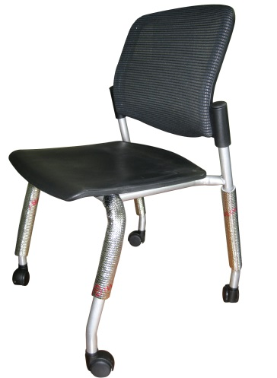
품 명 | 실험실 의자 | 규 격 | 510*540*830
제 조 사 | 제작 | 수 량 | 150 EA
IMAGE
앞쪽 : 바퀴, 뒤쪽 : 고정발
규격 및 사양
내, 외장재 : 등판, 좌판 경질플라스틱 사출성형
마감재 : 고급 메쉬(Mesh) 천[등판], 경질플라스틱 사출성형[좌판]
다리프레임(4발) : 구조용 탄소강관 Ø26.5mm Pipe, 분체도장
- 앞쪽 : 바퀴 / 뒤쪽 : 고정발
캐스터 : 경질 플라스틱 사출성형
특이사항
특별히 규격 및 사양에 명시하지 않은 재질 및 두께의 허용치는 KS규격에 따르며,
대학에서 제시한 규격의 재료가 없는 경우에는 규격치 이상으로 한다.
제품하자보증기간은 3년 이상으로 한다.
상기와 같이 입찰품목 규격을 확인하였으며 이에 대해 준수할 것을 확약합니다.
업체명 : 사업자등록번호 :
주소 : 대표자 : (인)
1-8

Slide 10
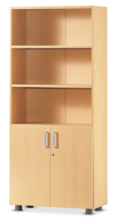
품 명 | 기기장 | 규 격 | 800*400*1900
제 조 사 | 제작 | 수 량 | 21 EA
IMAGE
규격 및 사양
상판 : 23mm P.B에 연질 L.P.M 압착 마감
측판 : 18mm P.B에 양면 L.P.M 압착 마감
지판 : 23mm P.B에 양면 L.P.M 압착 마감
문짝 : 18mm P.B에 단면 L.P.M 압착 마감, 시건장치 삽입
뒤판 : 2.7mm M.D.F에 양면 비닐 마감
선반 : 23mm P.B에 L.P.M 양면 압착 마감
특이사항
특별히 규격 및 사양에 명시하지 않은 재질 및 두께의 허용치는 KS규격에 따르며,
대학에서 제시한 규격의 재료가 없는 경우에는 규격치 이상으로 한다.
제품하자보증기간은 3년 이상으로 한다.
상기와 같이 입찰품목 규격을 확인하였으며 이에 대해 준수할 것을 확약합니다.
업체명 : 사업자등록번호 :
주소 : 대표자 : (인)
1-9

Slide 11
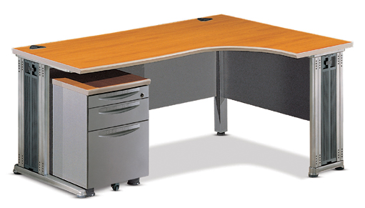
품 명 | 강의지원용 책상 | 규 격 | 1600*1000*720
제 조 사 | 제작 | 수 량 | 2 EA
IMAGE
3단서랍 포함
규격 및 사양
책상상판 : 28mm P.B에 상측면 L.P.M 압착 마감, 하측면 Backer 마감
측판 : 18mm P.B에 L.P.M 양면 마감
다리 : 0.8T 이상의 강판을 NC 가공, 용접한 후 분체도장 마감
조절발 : 경질 플라스틱 사출 구조물
3단 서랍 : 서랍 레일은 2중 레일 사용
특이사항
특별히 규격 및 사양에 명시하지 않은 재질 및 두께의 허용치는 KS규격에 따르며,
대학에서 제시한 규격의 재료가 없는 경우에는 규격치 이상으로 한다.
제품하자보증기간은 3년 이상으로 한다.
상기와 같이 입찰품목 규격을 확인하였으며 이에 대해 준수할 것을 확약합니다.
업체명 : 사업자등록번호 :
주소 : 대표자 : (인)
1-10

Slide 12
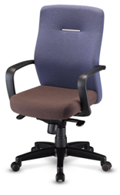
품 명 | 강의지원용 의자 | 규 격 | 590*590*1000/1060
제 조 사 | 제작 | 수 량 | 2 EA
IMAGE
규격 및 사양
외장재 : 경질 플라스틱 사출 성형(등판, 좌판)
내장재 : 경질 플라스틱 사출 성형(등판)
마감재 : 천(Fabiric)
쿠션재 : 쿠션용 우레탄 발포성형 폼(Cold-Qure)
팔걸이 : 경질 플라스틱 사출 성형(Flexible)
매커니즘(Knee-Tilt) : 베이스(냉,열간압연강판), AL다이케스팅 사출 성형,
피아노강선 스프링, 경질 플라스틱 사출 성형
중심봉 : 가스 실린더(Gas Cylinder)
다리 : 경질 플라스틱 5발 / 캐스터 : Nylon
특이사항
특별히 규격 및 사양에 명시하지 않은 재질 및 두께의 허용치는 KS규격에 따르며,
대학에서 제시한 규격의 재료가 없는 경우에는 규격치 이상으로 한다.
제품하자보증기간은 3년 이상으로 한다.
상기와 같이 입찰품목 규격을 확인하였으며 이에 대해 준수할 것을 확약합니다.
업체명 : 사업자등록번호 :
주소 : 대표자 : (인)
1-11

Slide 13
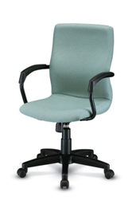
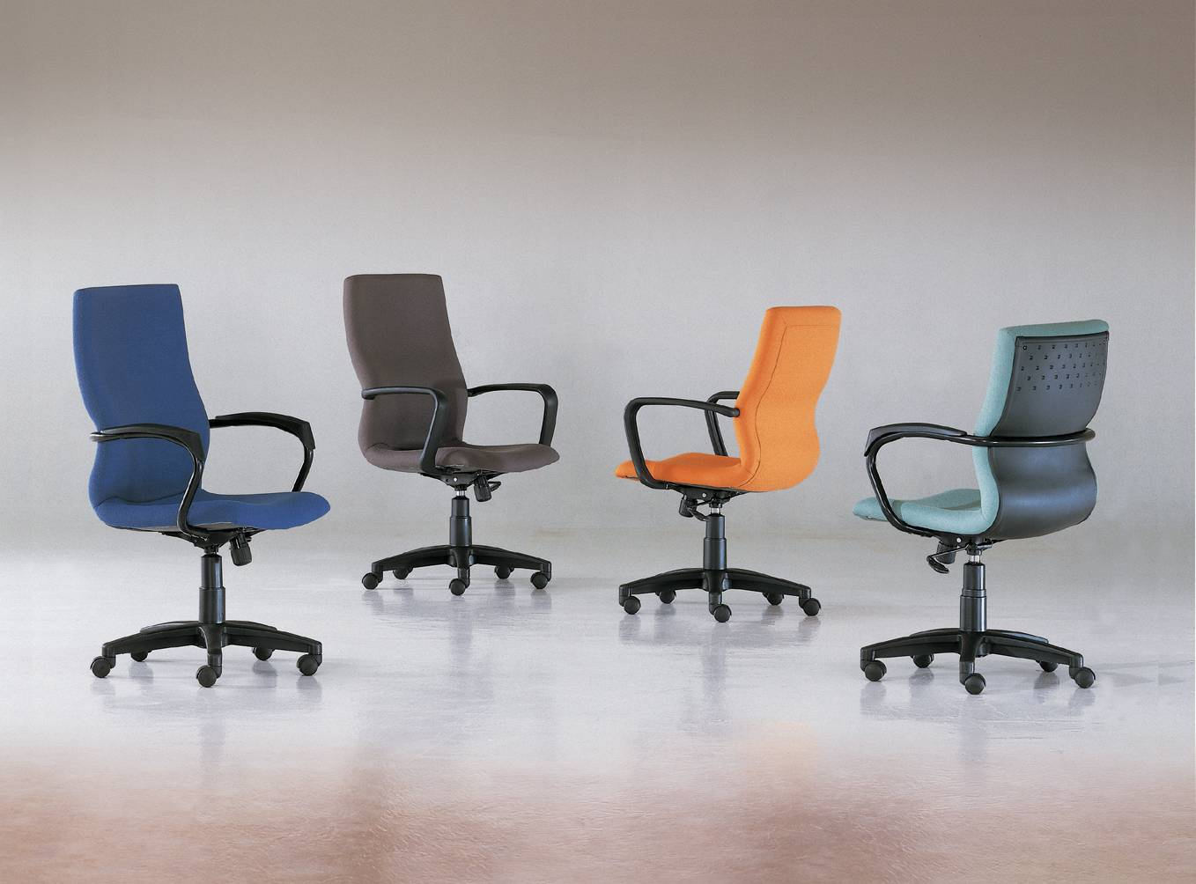
품 명 | 컴퓨터용 의자 | 규 격 | 590*600*920/1010
제 조 사 | 제작 | 수 량 | 3 EA
IMAGE
규격 및 사양
외장재 : 경질 플라스틱 사출 성형(등판, 좌판)
내장재 : 경질 플라스틱 사출 성형(등판)
마감재 : 천(Fabiric)
쿠션재 (좌판) : 쿠션용 우레탄 발포성형 폼(Cold-Qure)
팔걸이 : 연질폴리우레탄성형Pad, 구조용 탄소강관 Ø26.5mm Pipe(분체도장)
매커니즘(나비-Tilt) : 베이스(냉,열간압연강판), AL다이케스팅 사출 성형,
피아노강선 스프링, 경질 플라스틱 사출 성형
중심봉 : 가스 실린더(Gas Cylinder)
다리 : 경질 플라스틱 5발 / 캐스터 : Nylon
특이사항
특별히 규격 및 사양에 명시하지 않은 재질 및 두께의 허용치는 KS규격에 따르며,
대학에서 제시한 규격의 재료가 없는 경우에는 규격치 이상으로 한다.
제품하자보증기간은 3년 이상으로 한다.
상기와 같이 입찰품목 규격을 확인하였으며 이에 대해 준수할 것을 확약합니다.
업체명 : 사업자등록번호 :
주소 : 대표자 : (인)
1-12

Slide 14
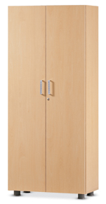
품 명 | 목재책장(올문장) | 규 격 | 800*400*1900
제 조 사 | 제작 | 수 량 | 6 EA
IMAGE
규격 및 사양
상판 : 23mm P.B에 연질 L.P.M 압착 마감
측판 : 18mm P.B에 양면 L.P.M 압착 마감
지판 : 23mm P.B에 양면 L.P.M 압착 마감
문짝 : 18mm P.B에 단면 L.P.M 압착 마감, 시건장치 삽입
뒤판 : 2.7mm M.D.F에 양면 비닐 마감
선반 : 23mm P.B에 L.P.M 양면 압착 마감
특이사항
특별히 규격 및 사양에 명시하지 않은 재질 및 두께의 허용치는 KS규격에 따르며,
대학에서 제시한 규격의 재료가 없는 경우에는 규격치 이상으로 한다.
제품하자보증기간은 3년 이상으로 한다.
상기와 같이 입찰품목 규격을 확인하였으며 이에 대해 준수할 것을 확약합니다.
업체명 : 사업자등록번호 :
주소 : 대표자 : (인)
1-13

Slide 15
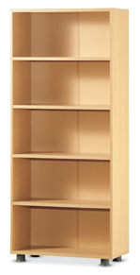
품 명 | 목재책장(오픈장) | 규 격 | 800*400*1900
제 조 사 | 제작 | 수 량 | 2 EA
IMAGE
규격 및 사양
상판 : 23mm P.B에 연질 L.P.M 압착 마감
측판 : 18mm P.B에 양면 L.P.M 압착 마감
지판 : 23mm P.B에 양면 L.P.M 압착 마감
뒤판 : 2.7mm M.D.F에 양면 비닐 마감
선반 : 23mm P.B에 L.P.M 양면 압착 마감
특이사항
특별히 규격 및 사양에 명시하지 않은 재질 및 두께의 허용치는 KS규격에 따르며,
대학에서 제시한 규격의 재료가 없는 경우에는 규격치 이상으로 한다.
제품하자보증기간은 3년 이상으로 한다.
상기와 같이 입찰품목 규격을 확인하였으며 이에 대해 준수할 것을 확약합니다.
업체명 : 사업자등록번호 :
주소 : 대표자 : (인)
1-14

